Slide 1
부산광역시
주차장 위치 조회
컴퓨터소프트웨어공학부
202095049 송인석

Slide 2
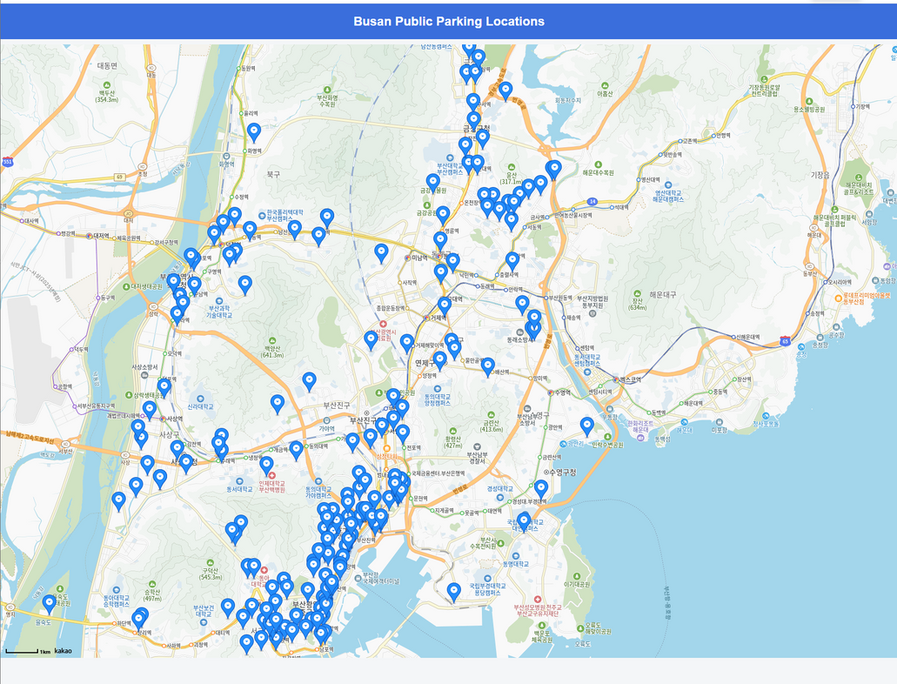
프로젝트 주제
부산광역시 공영주차장 위치 조회
공공데이터 포털, 카카오 지도 api
목차
-프로그램 구상도
-사용 API
-AWS 설계
-프로젝트 코드 및 실행

Slide 3
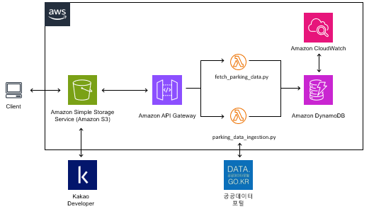
프로젝트 구상도
aws를 이용한 웹 호스팅
S3 / Lambda / DynamoDB / API Gateway
Kakao Developer / 공공데이터 포털 API 사용

Slide 4
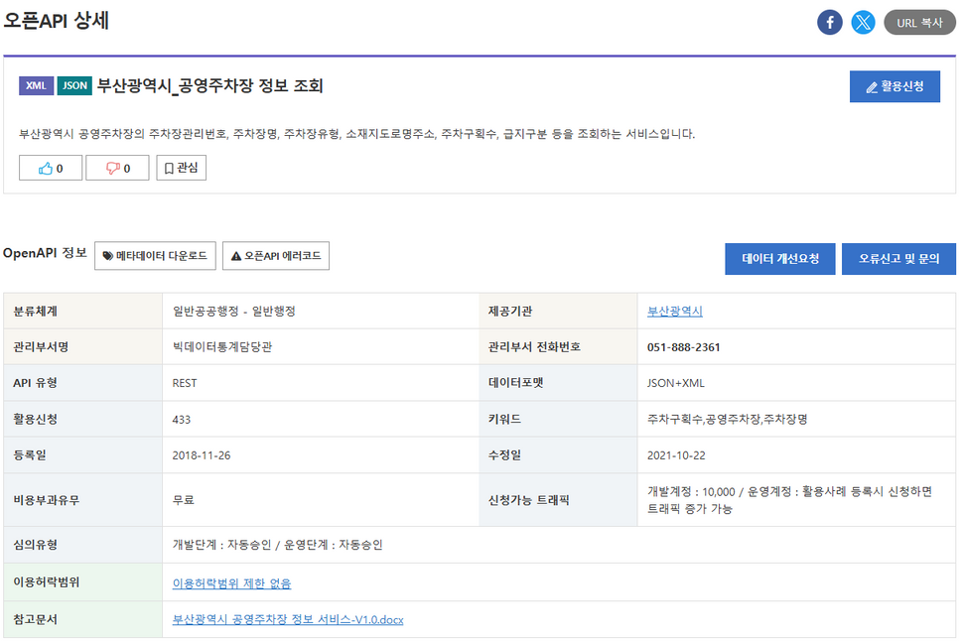
사용 API
공공데이터포털 API 자료 수집
1. 인증키 발급
찾고자 하는 ‘공영주차장’에 관한 자료를 검색하고 사용하기 전에 인증키 발급을 받아야한다.

Slide 5

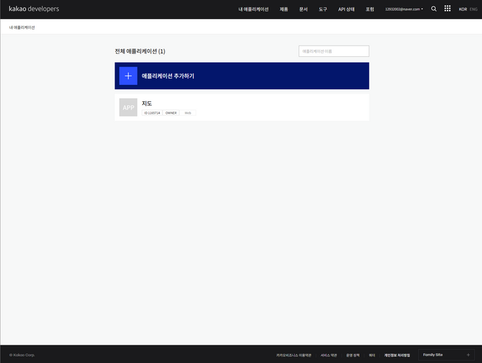
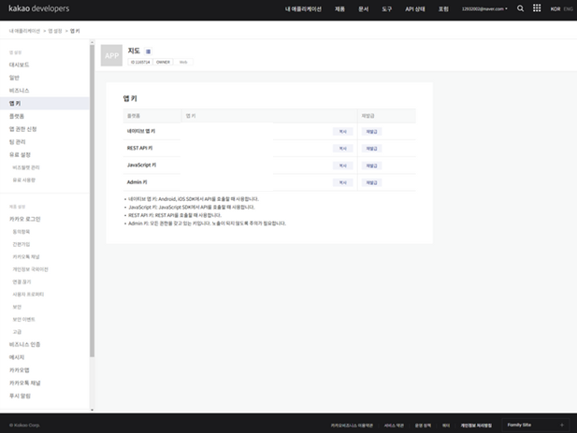
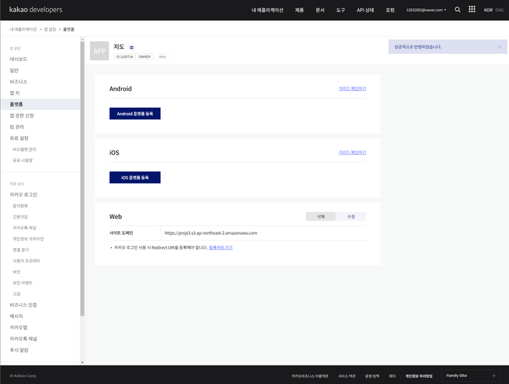
KAKAO DEVELOPER
카카오 디벨로퍼 접속
애플리케이션 생성
APP키 발급받기
도메인 추가하기
카카오 디벨로퍼를 이용해 카카오 지도 API를 사용하였습니다.

Slide 6
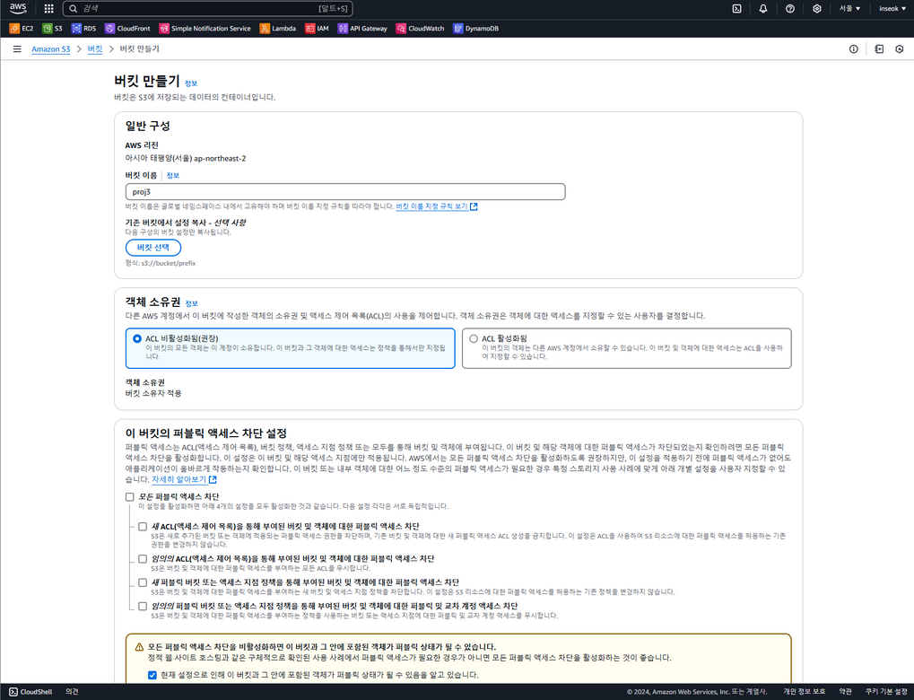
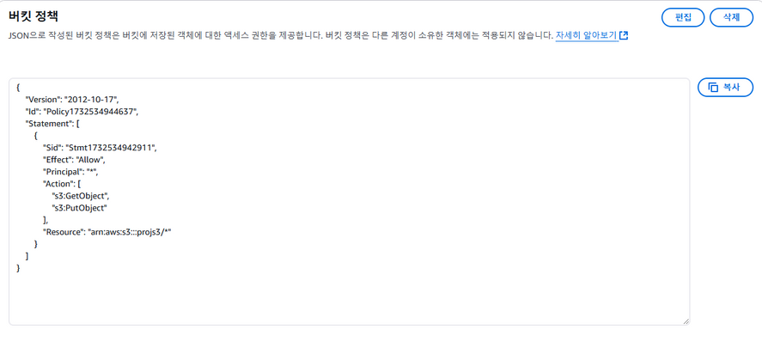
AWS 설계
S3 버킷 생성

Slide 7
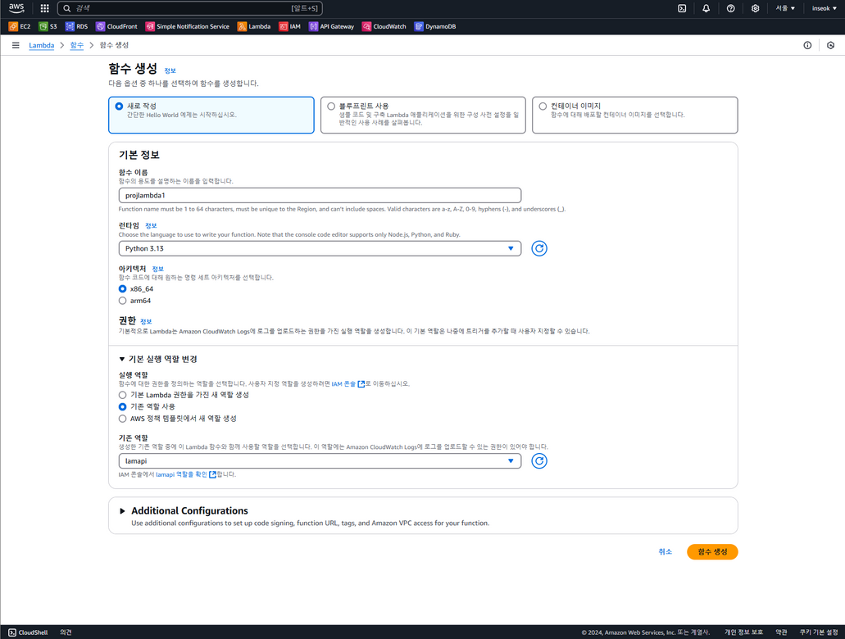
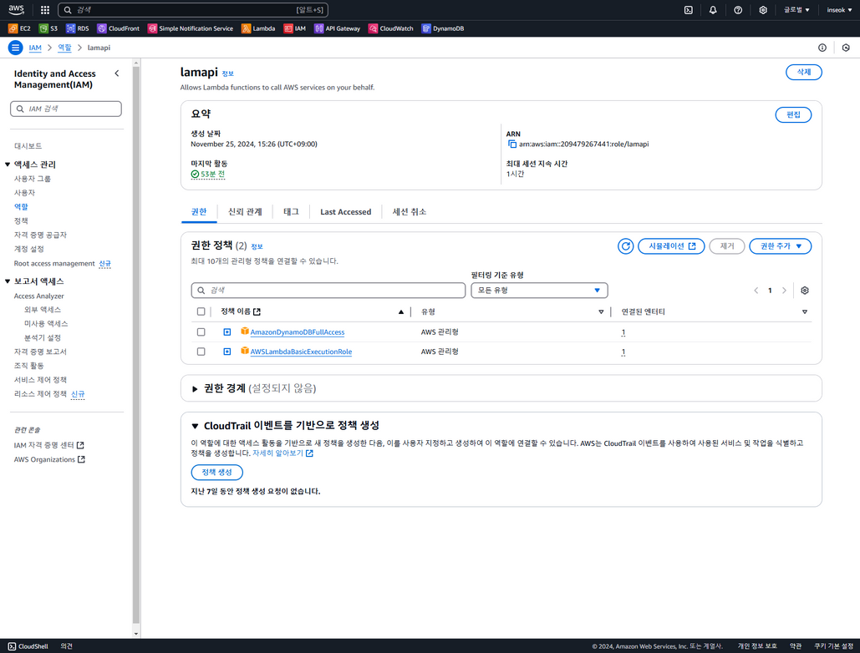
Lambda & IAM 생성

Slide 8
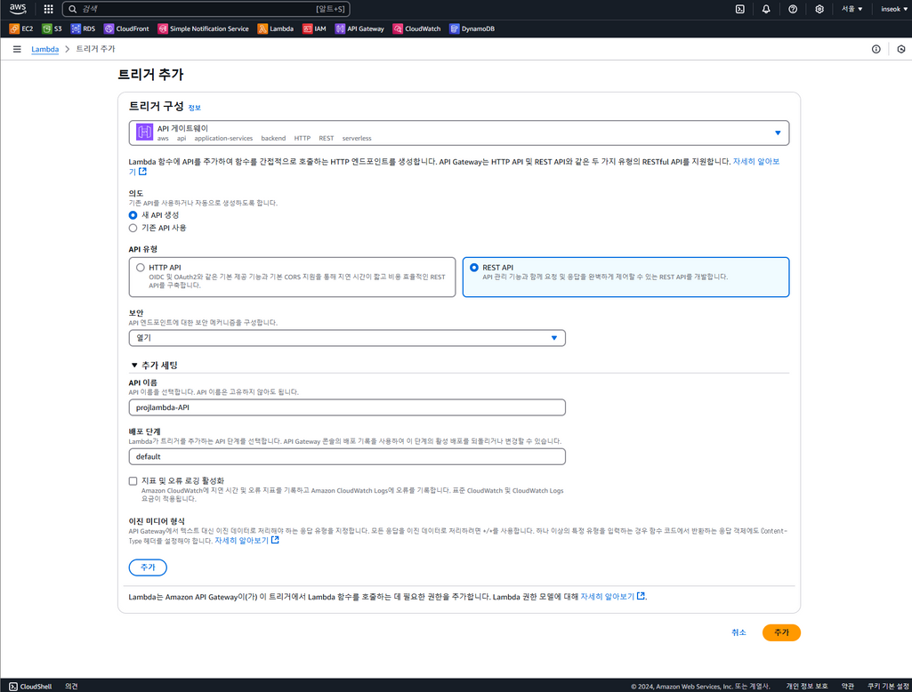
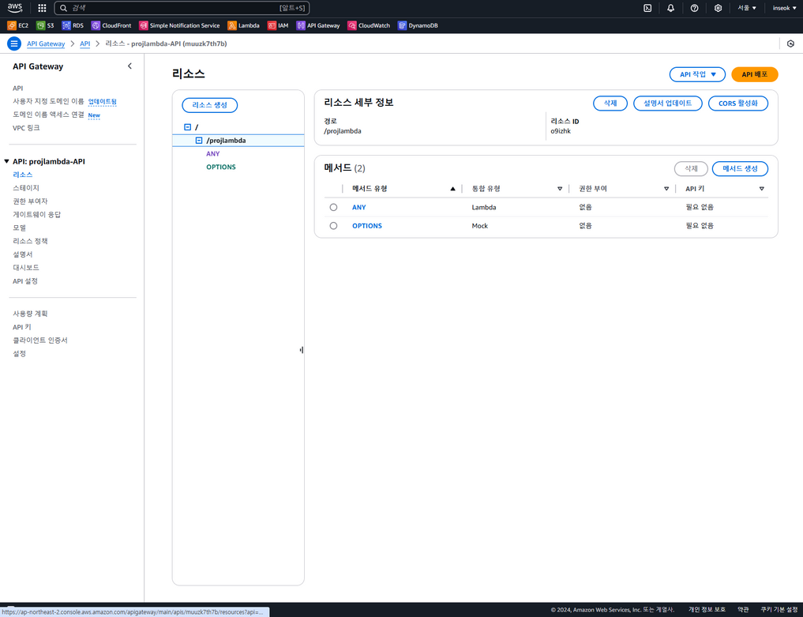
Lambda 트리거 추가 및 API Gateway 설정

Slide 9
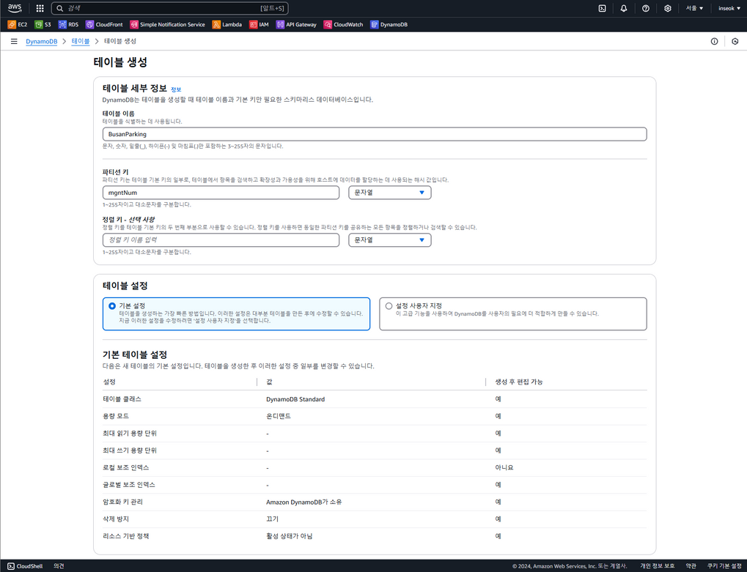
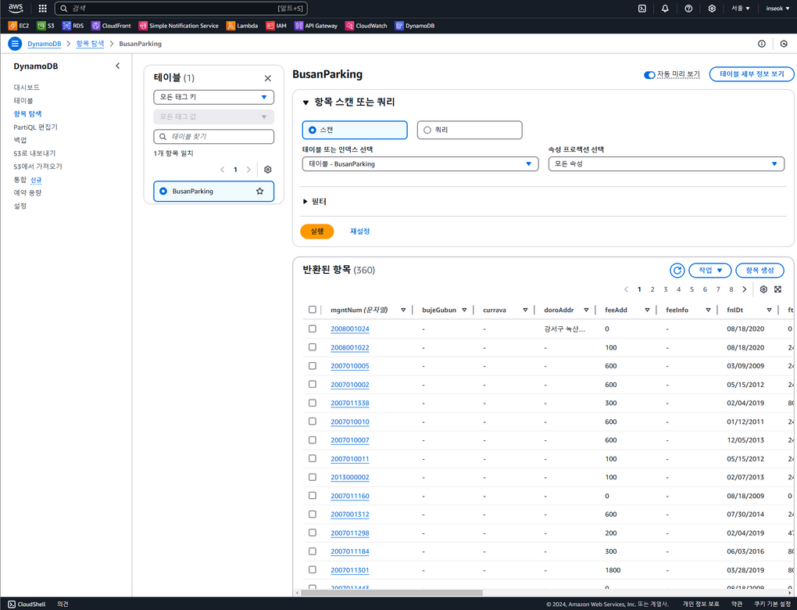
DynamoDB 테이블 생성 및 데이터 입력

Slide 10
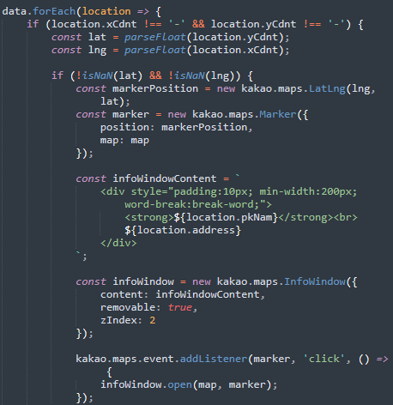
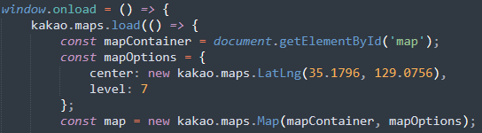
HTML 코드

Slide 11
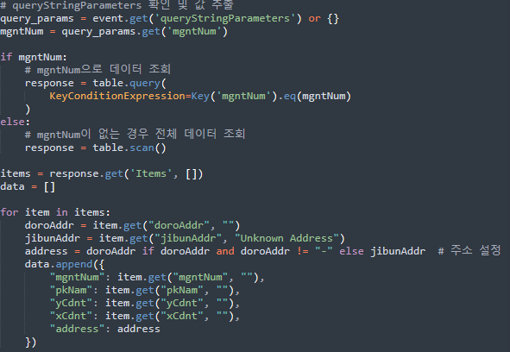
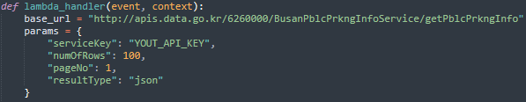
Lambda 코드

Slide 12
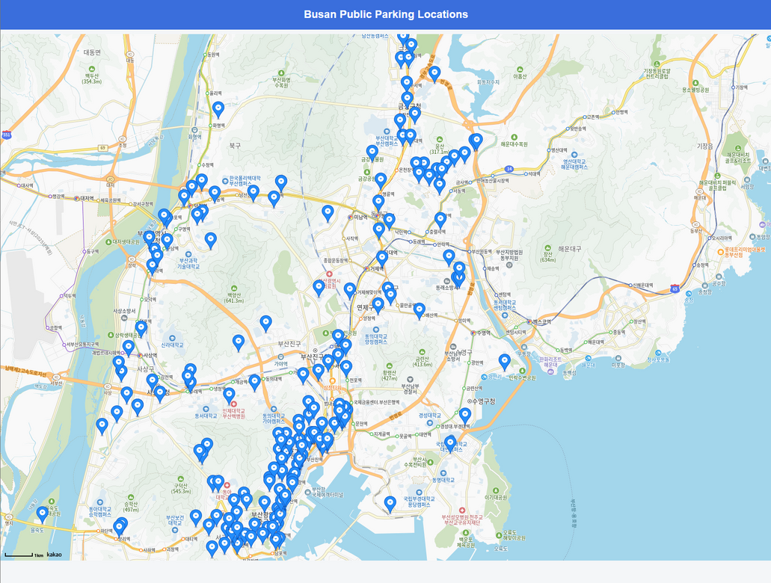
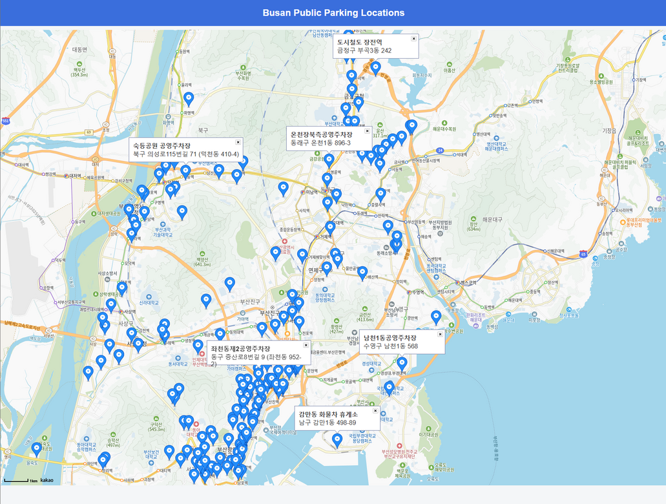
웹 페이지 실행화면

Slide 13
감사합니다

